Slide 1
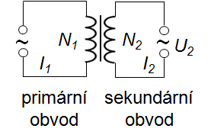
Transformátor – početní příklady
Platí: $\frac{N_{2}}{N_{1}}=\frac{U_{2}}{U_{1}}$
TRANSFORMACE DOLŮ: $p<1$ (zmenšujeme napětí)
U₁
U₁ = 6 V
c
c
U₂ = 3 V
c
$$p=\frac{N_{2}}{N_{1}}=\frac{300}{600}=\frac{1}{2}$$
600 z
300 z

Slide 2
TRANSFORMACE NAHORU: $p>1$ (zvětšujeme napětí)
Příklady:
1) Vstupní napětí transformátoru je 220 V, primární cívka má 100 závitů a sekundární cívka 20 závitů. a) Urči transformační poměr a rozhodni, zda se jedná o transformaci nahoru nebo dolů. b) Vypočítej výstupní napětí transformátoru.
U₁ = 6 V
c
c
U₂ = 18 V
c
$$p=\frac{N_{2}}{N_{1}}=\frac{600}{200}=3$$
200 z
600 z

